Slide 1




Slide 2


مهدي الهلال
علي التاروتي

Slide 3

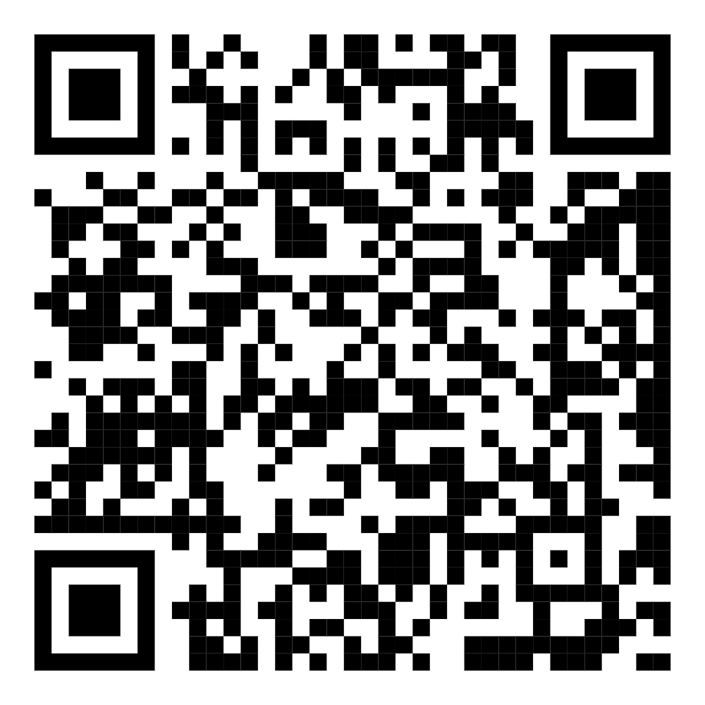

Slide 4



ما هو كان كان ؟
عبارة عن صفقات كل صفقة لها عدد محدد من الأشخاص للإنضمام إلى الصفقة ولها فترة زمنية محددة

Slide 5
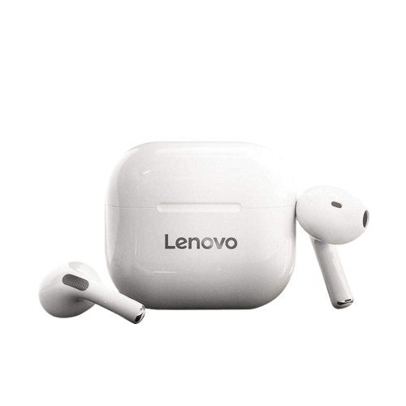

لو كان لدينا صفقة
سماعة

Slide 6

لو كان لدينا صفقة
تلفزيون

Slide 7
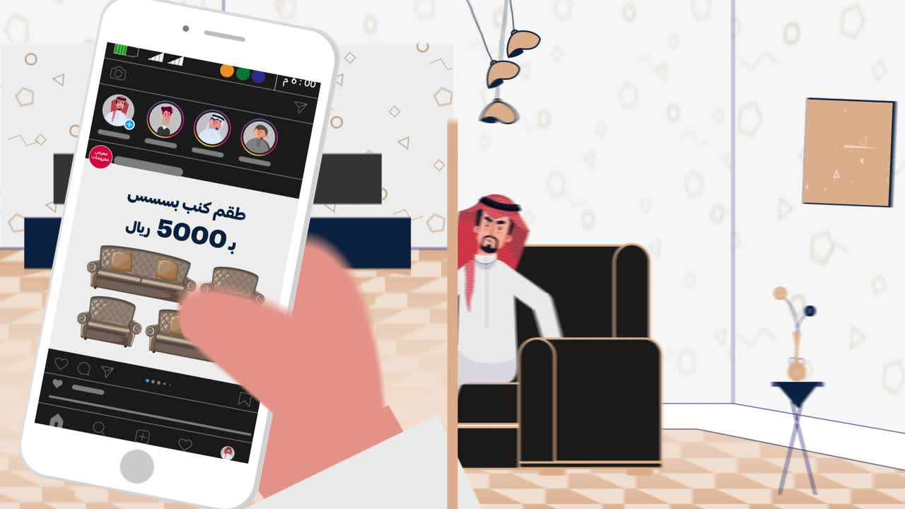

Slide 8

لو كان لدينا صفقة
أثاث

Slide 9






التقنيات المستخدمة
Dio
OTO

Slide 10
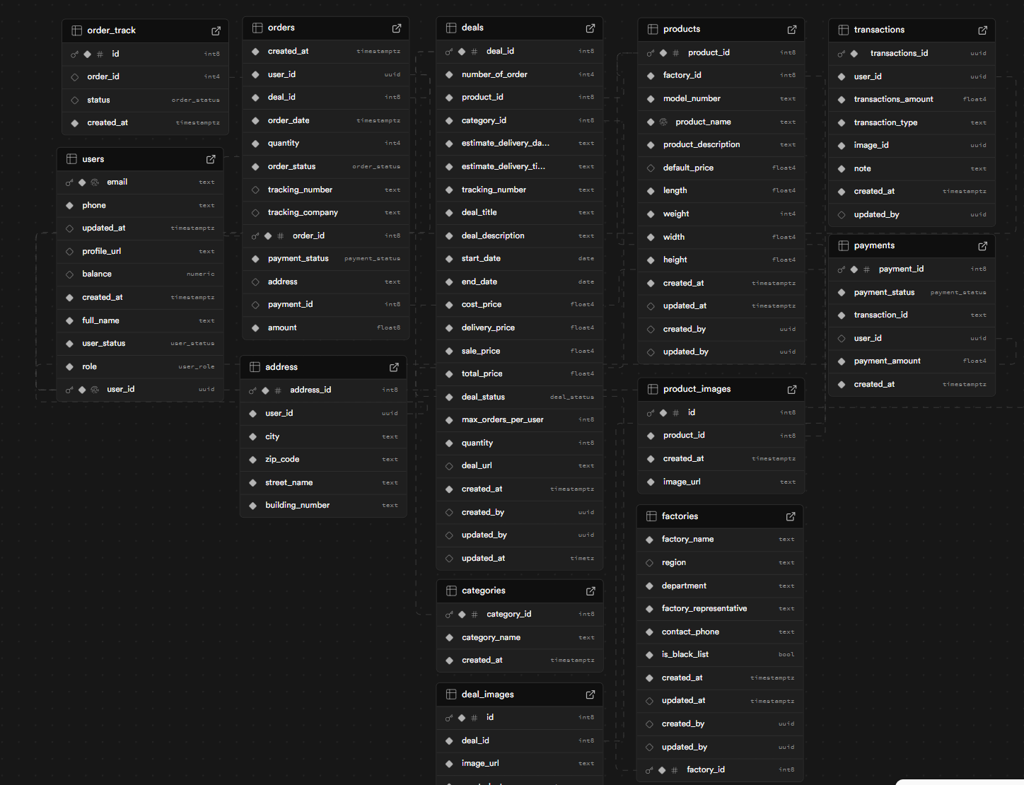
قاعدة البيانات

Slide 11
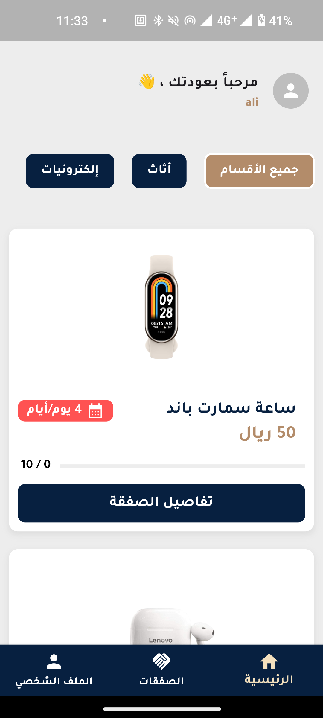
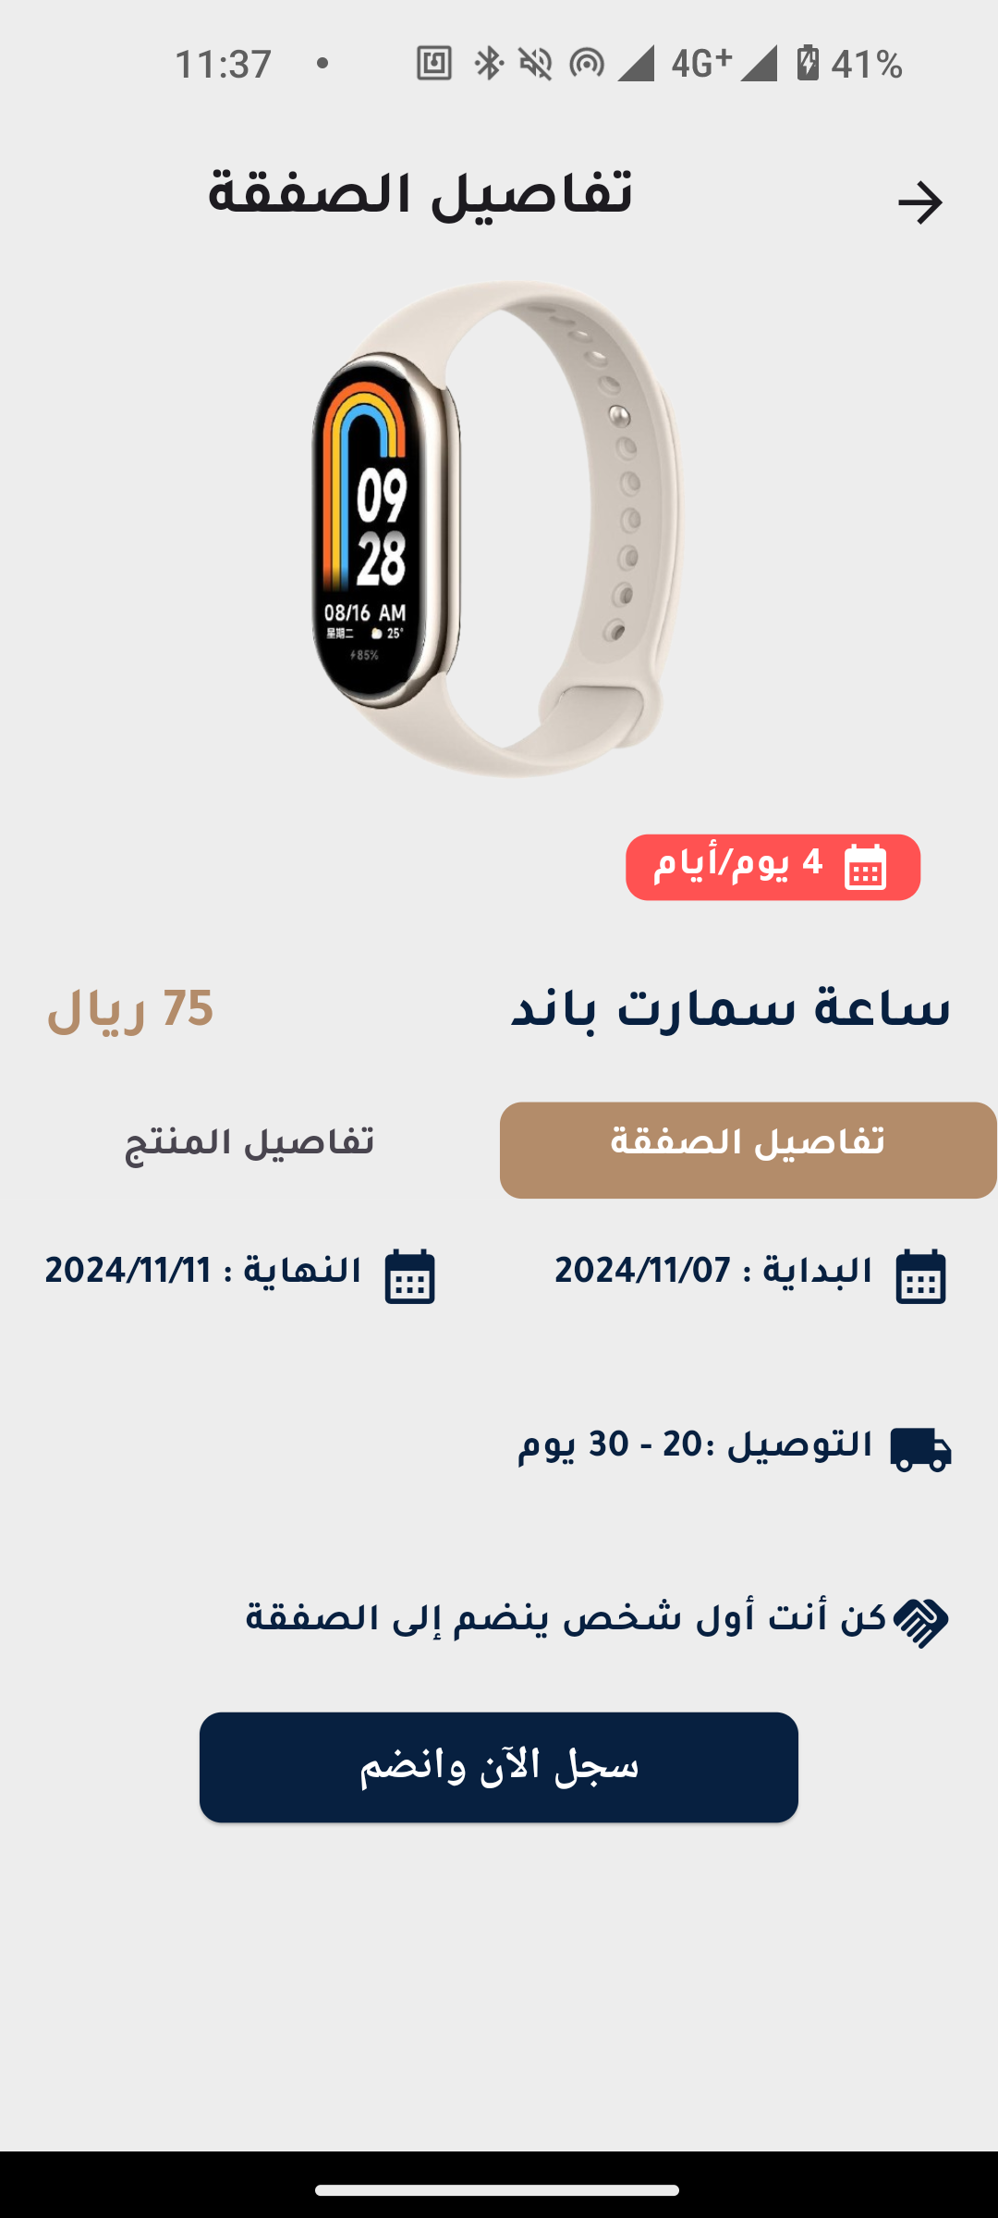
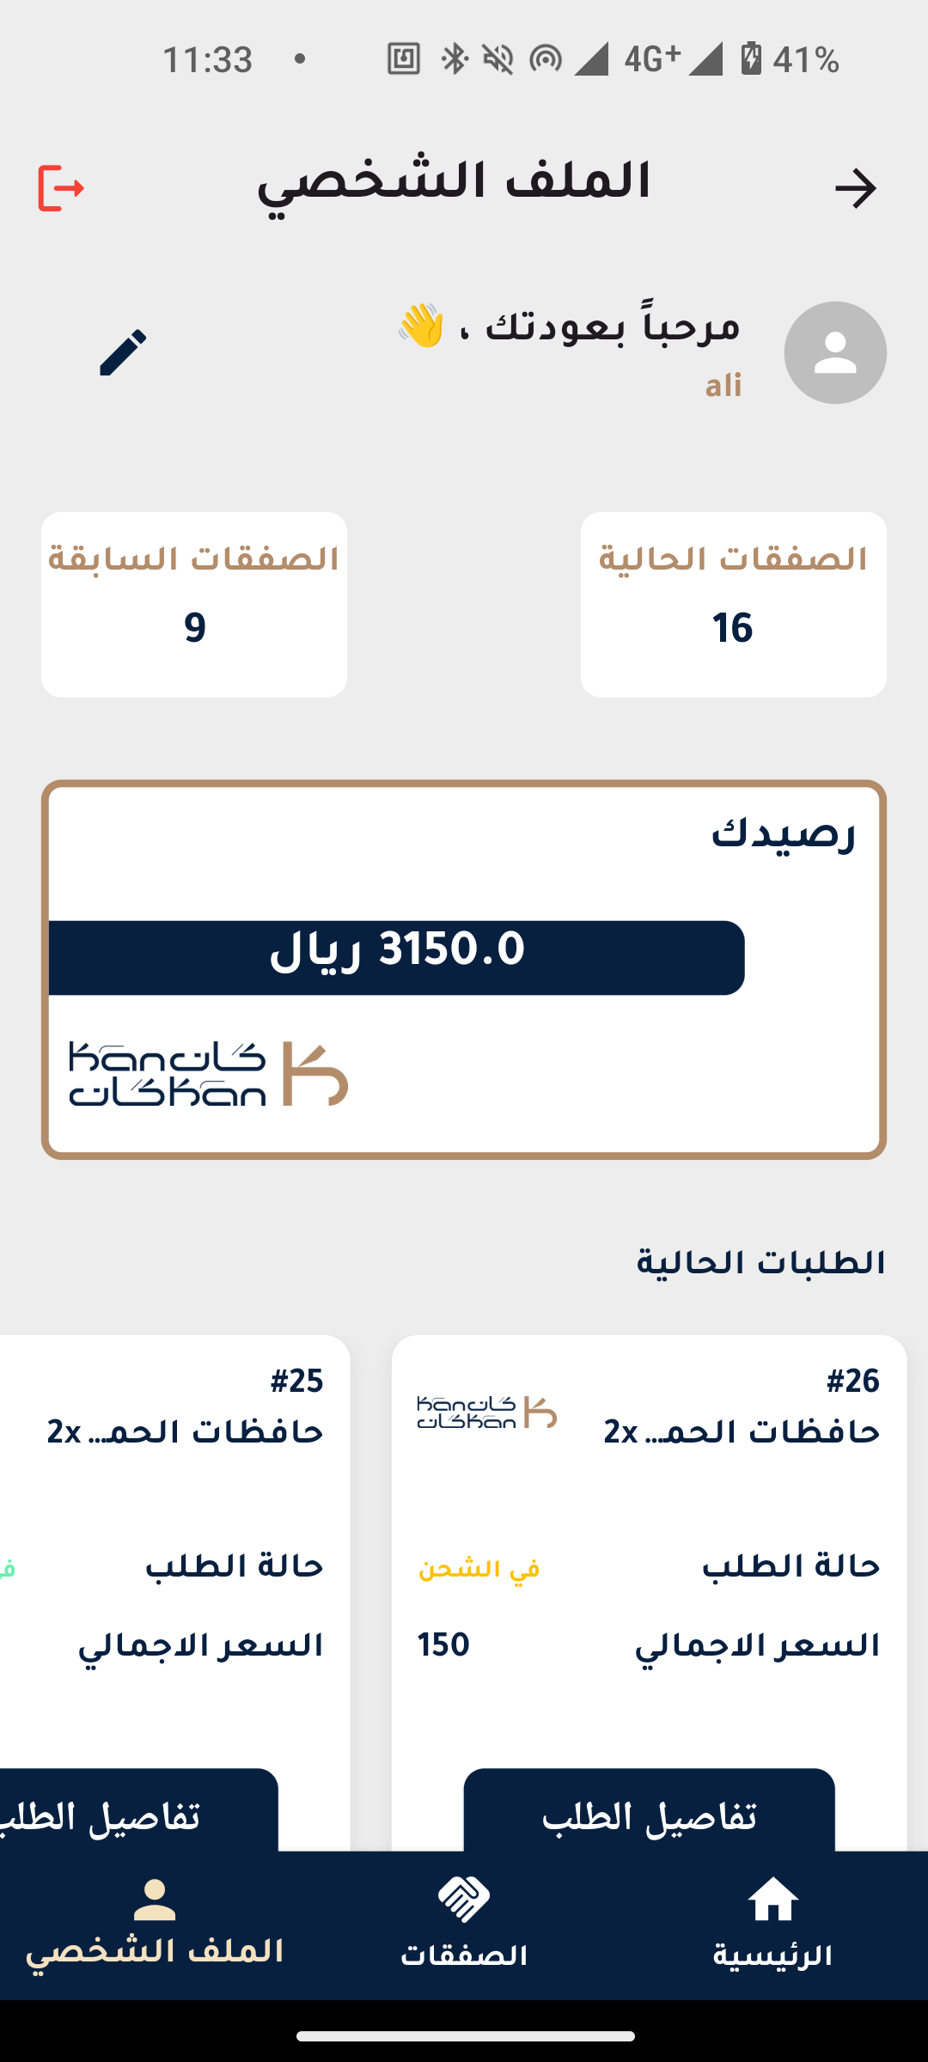
صور من المشروع قسم المستخدم
قسم المستخدم

Slide 12
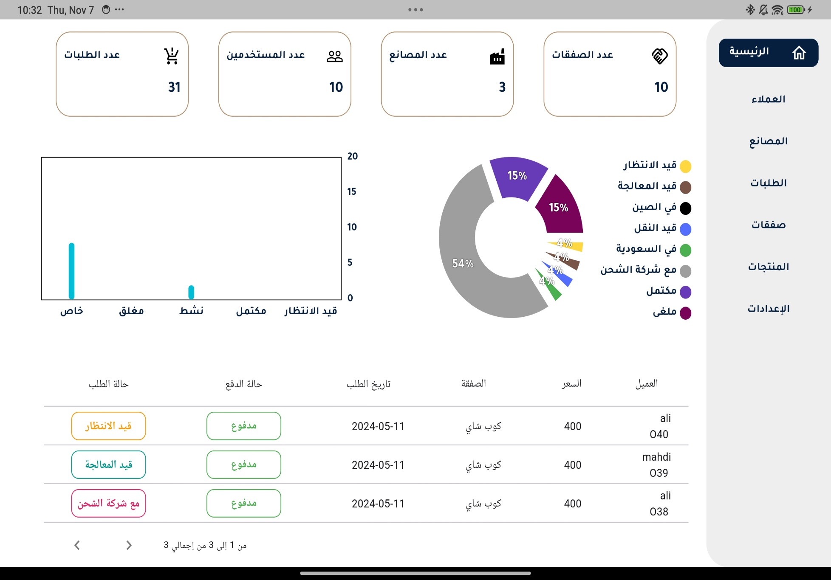
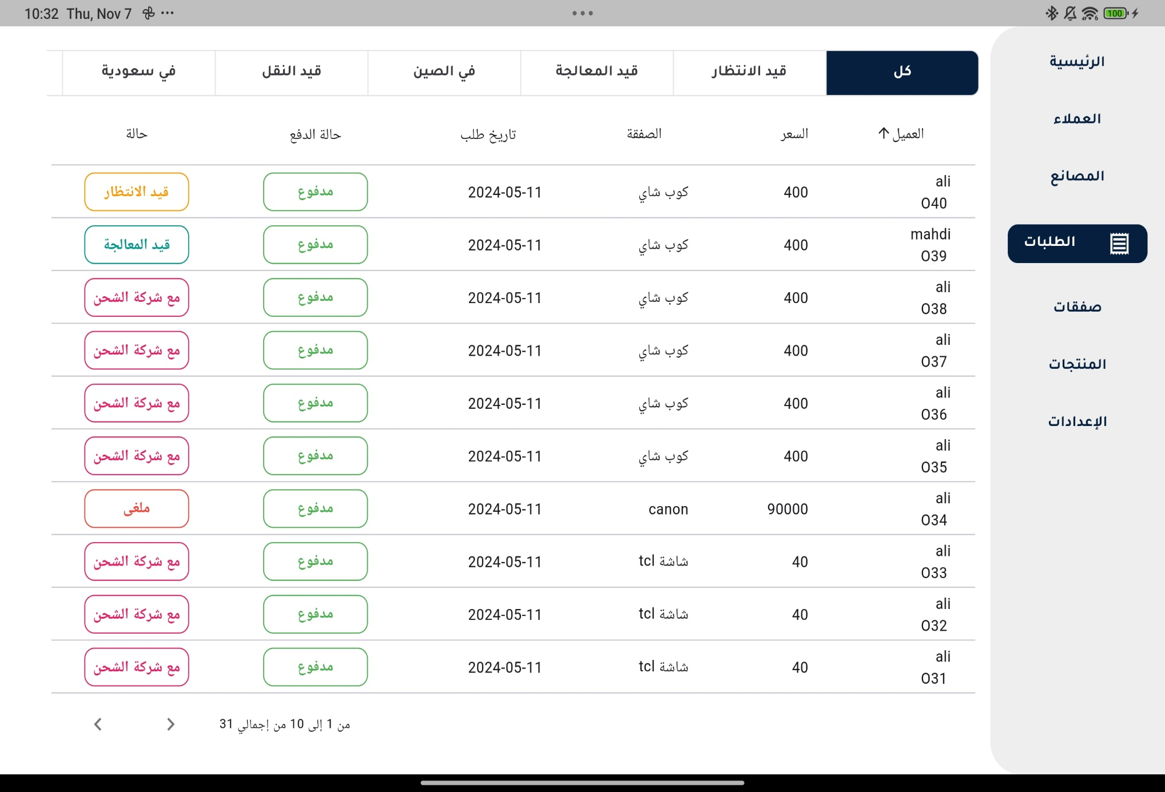
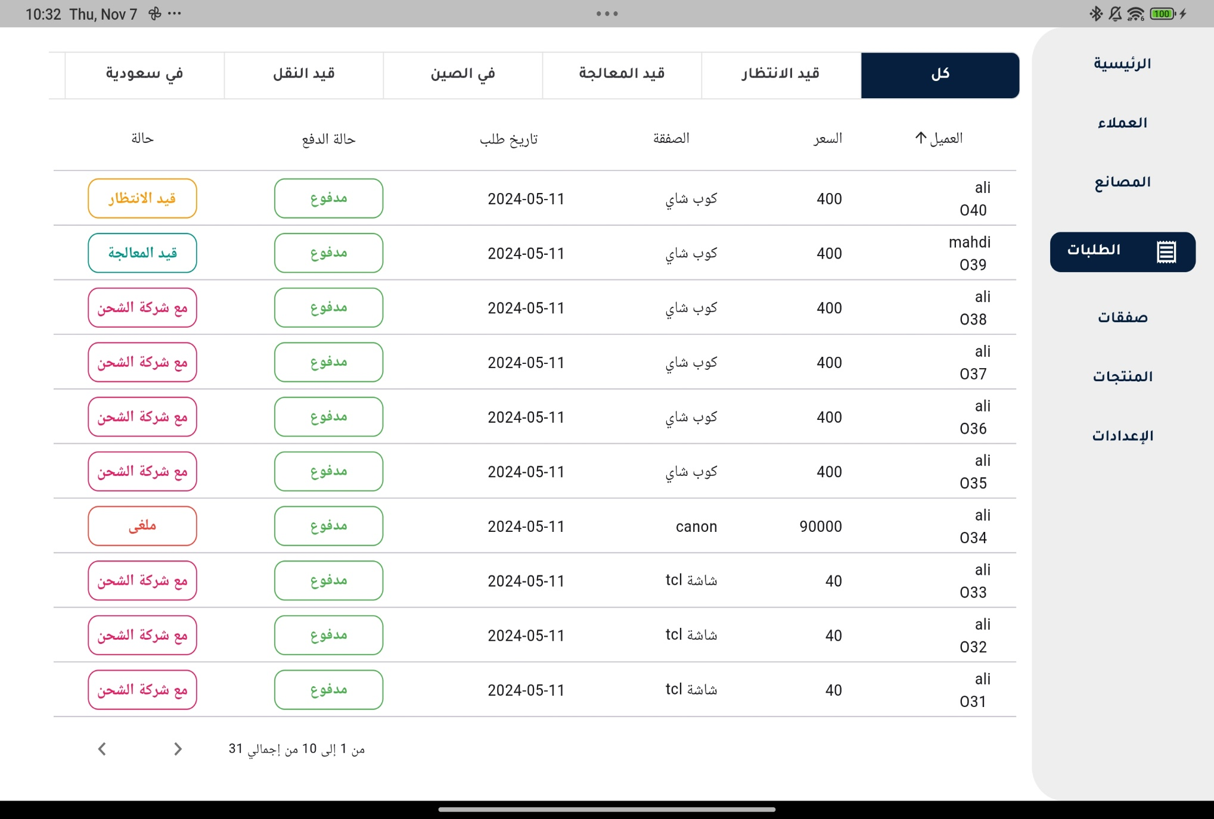
صور من المشروع
قسم الإدارة

Slide 13
التجربة الفعلية

Slide 14
سؤال متوقع من الجمهور أو اللجنة

Slide 15
كيف سيتم التوصل إلى اتفاق مع المصانع الصينية

Slide 16
بعد البحث تم التواصل مع أكثر من شركة في الصين للعمل معنا ووجدنا استجابة من شركة المفتاح السعودي التي تمتلك خبرة في السوق الصيني أكثر من 25 سنة وفي الخليج قرابة 35 سنة وبعد الحديث والمناقشة تم الوصول إلى اتفاق

Slide 17


الآن لدينا توقيع اتفاقية مع المدير التنفيذي لشركة المفتاح السعودي وهو الآن متواجد
تحية له ليتم توقيع الاتفاقية

Slide 18
QTM
QTM
QTM
شركة المفتاح
شركة المفتاح
شركة المفتاح
QTM
QTM
QTM
QTM
شركة المفتاح
شركة المفتاح
شركة المفتاح
شركة المفتاح
QTM
QTM
QTM
شركة المفتاح
شركة المفتاح
شركة المفتاح
QTM
QTM
QTM
QTM
شركة المفتاح
شركة المفتاح
شركة المفتاح
شركة المفتاح
QTM
QTM
QTM
شركة المفتاح
شركة المفتاح
شركة المفتاح
QTM
QTM
QTM
QTM
شركة المفتاح
شركة المفتاح
شركة المفتاح
شركة المفتاح
QTM
QTM
QTM
شركة المفتاح
شركة المفتاح
شركة المفتاح

Slide 19
ترجمة كان كان تعني ( خذ لك نظرة) مترجمة بالصيني أي خذ نظرة وتفرج على أسعارنا الخيالية

Slide 20
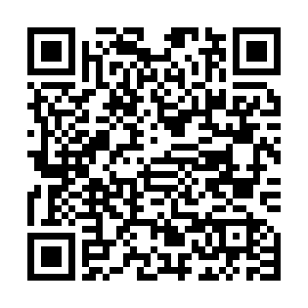
شكــراً لكــم
التقييم

